Slide 1
Лабораторная работа №3

Slide 2
Markdown

Slide 3
Цель работы
Научиться оформлять отчёты с помощью легковесного языка разметки Markdown

Slide 4
Задание
– Сделайте отчёт по предыдущей лабораторной работе в формате Markdown.
– В качестве отчёта просьба предоставить отчёты в 3 форматах: pdf, docx и md (в архиве, поскольку он должен содержать скриншоты, Makefile и т.д.)

Slide 5
Теоретическая часть
Markdown (произносится маркда́ун) — облегчённый язык разметки, созданный с целью обозначения форматирования в простом тексте, с максимальным сохранением его читаемости человеком, и пригодный для машинного преобразования в языки для продвинутых публикаций (HTML, Rich Text и других).

Slide 6
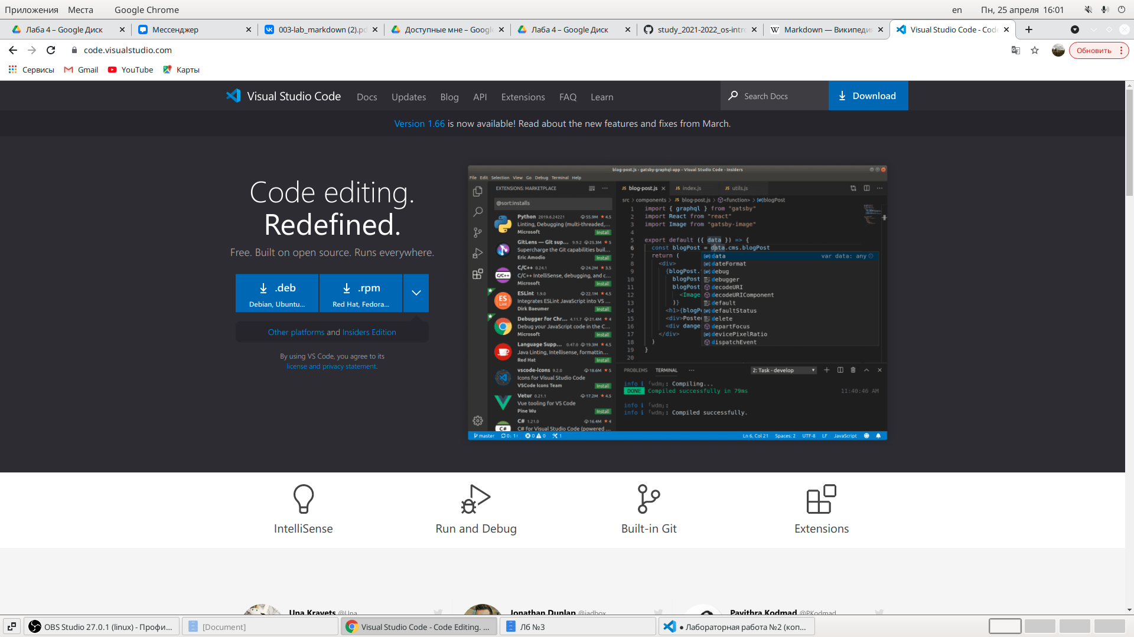
1. Для начала я скачала Visual Studio Code. В нем можно удобно отслеживать изменения.
Рис.1 Visual Studio Cide

Slide 7
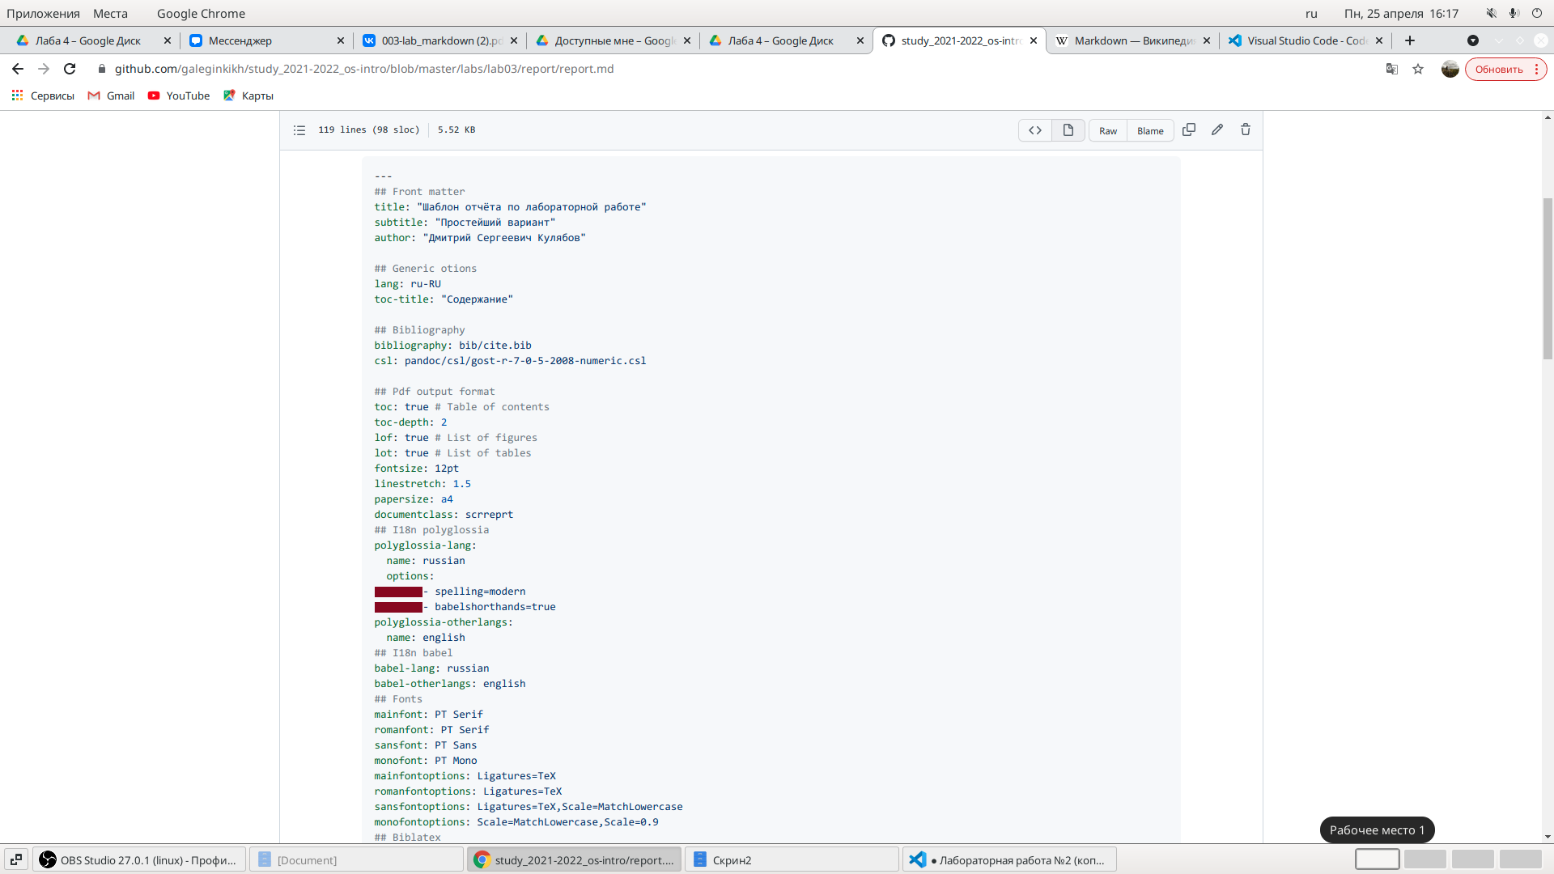
2. Воспользовалась шаблоном с githab.
Рис.2 Шаблон

Slide 8
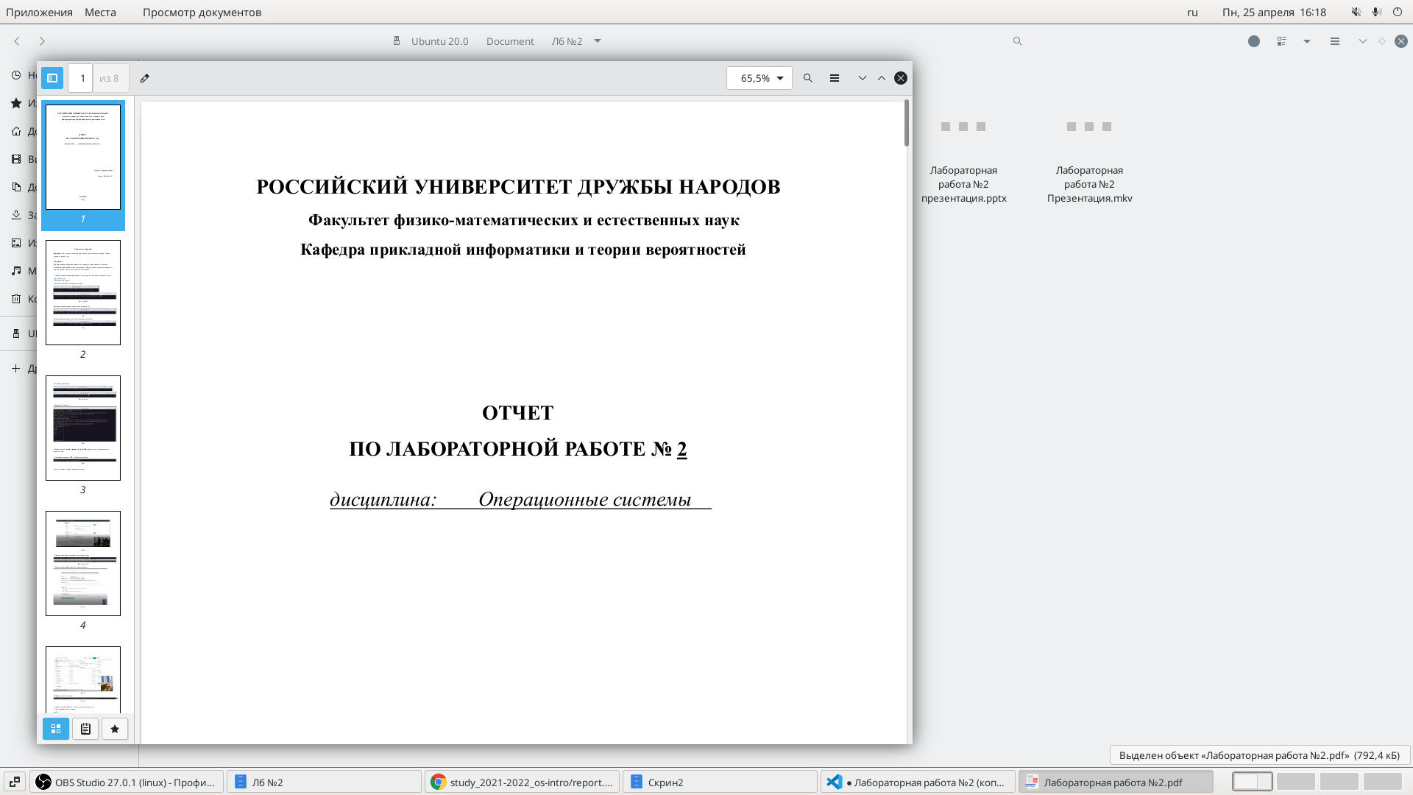
3. Открыла лабораторную работу №2, чтобы взять оттуда информацию.
Рис.3 ЛБ

Slide 9
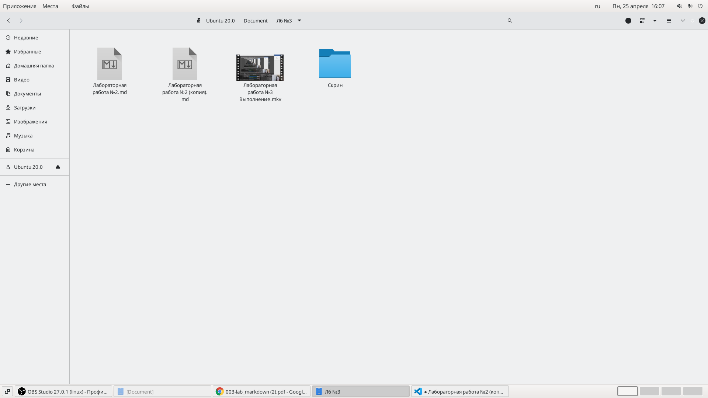
4. Сохранила все скиншоты из лабораторной работы №2 в папку, которая рядом с файлом будующим отчетом.
Рис.4 Скрины

Slide 10
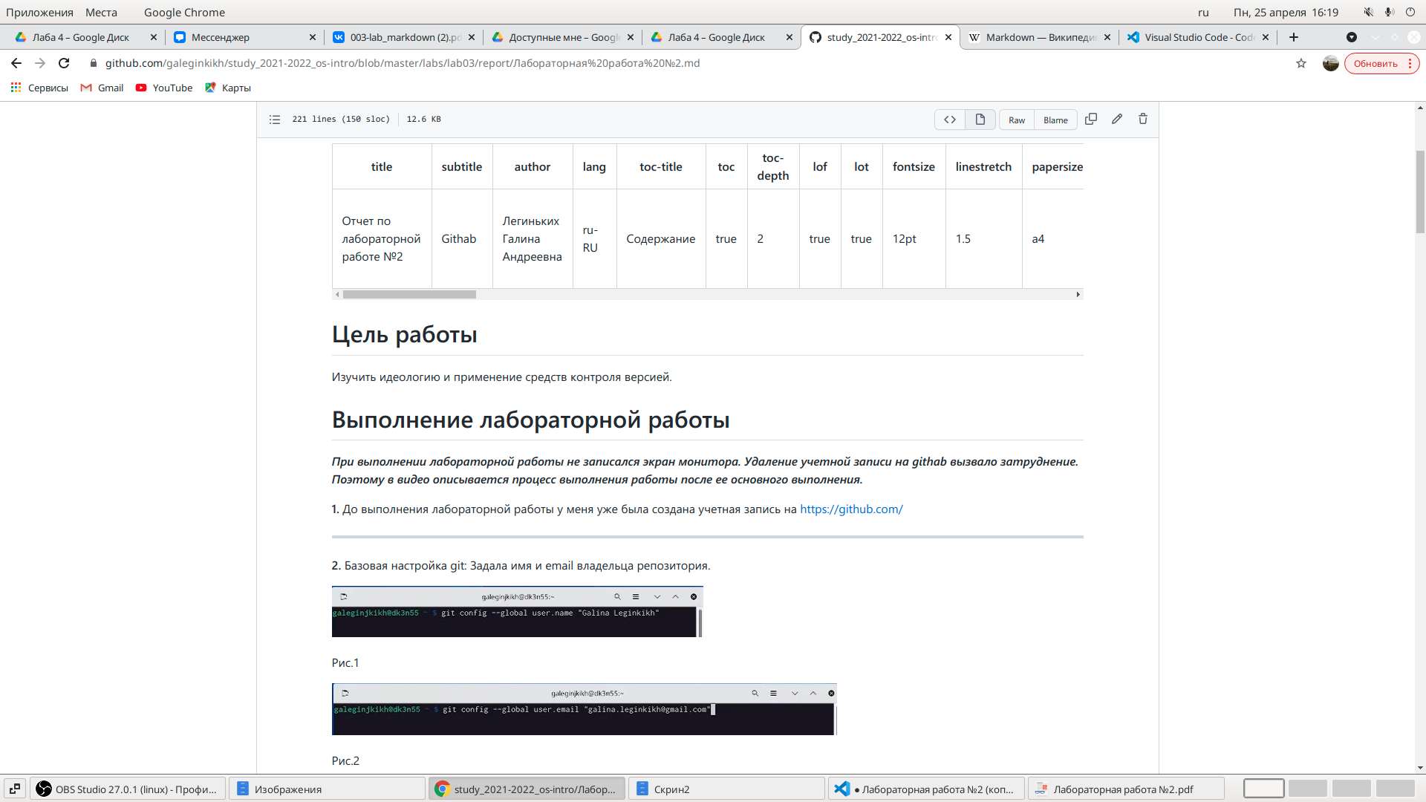
5. Данный файл сохранила с расширением .md и загрузила на githab.
Рис.5

Slide 11
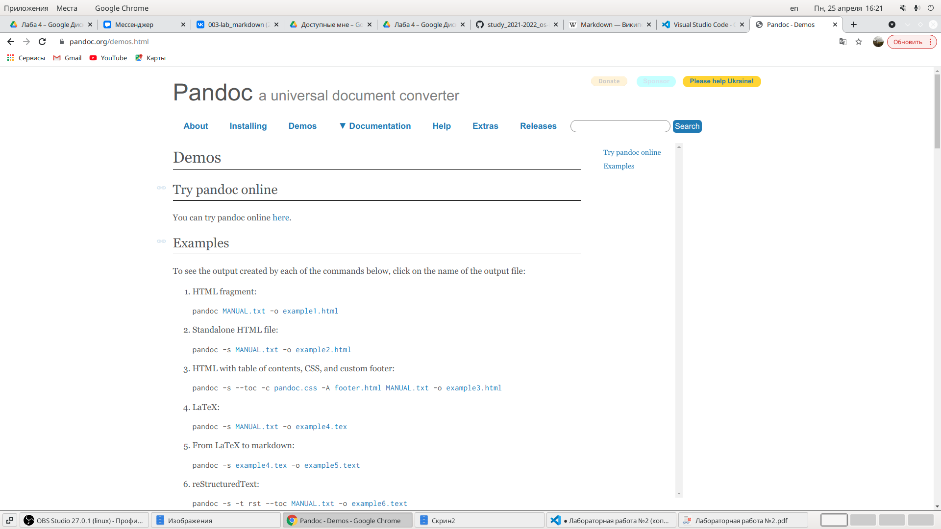
6. Затем конвертировала файл с помощью Pandoc.
Рис.6 Pandoc

Slide 12
Вывод
Я научилась оформлять отчёт с помощью легковесного языка разметки Markdown.

